Slide 1
青岛版六年制 数学 六年级 下册
二
冰淇淋盒有多大——圆柱和圆锥
第6课时
整体回顾
知识梳理
综合运用
课后作业
WWW.PPT818.COM

Slide 2
整体回顾
你能把学会的知识及方法整理一下吗？
圆柱和圆锥的特征
圆柱的侧面积、表面积
圆柱和圆锥
S_{侧} = Ch
S_{表}= S_{底}×2+S_{侧}
圆柱和圆锥的体积
V_{柱}= Sh
1
V_{锥}= Sh
3
用转化、实验等方法探究圆柱、圆锥的体积。
返回

Slide 3
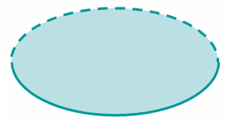
知识梳理
1.圆柱的特征
底面
侧面
高
底面
返回

Slide 4
2.圆锥的特征
顶点
高
侧面
底面
返回

Slide 5
3.圆柱的表面积
底面
底面周长
高
底面
圆柱的侧面积＝底面周长×高
圆柱的表面积＝底面积×2 + 侧面积
返回

Slide 6
4.圆柱的体积
长方体的体积=底面积×高
圆柱的高
=
底面积
高
圆柱的体积
×
底面
半径
V = S h
圆柱底面周长的一半
返回

Slide 7
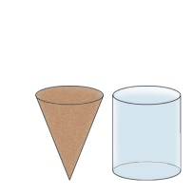
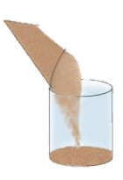
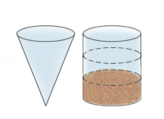
5.圆锥的体积
圆锥的体积与圆柱有怎样的关系呢？
圆锥的体积等于和它等底等高的圆柱体积的三分之一。
Ⅴ=$\frac{1}{3}S$h
圆锥的体积 = 底面积 × 高 × $\frac{1}{3}$
返回

Slide 8
综合运用
将下面图形分类，说说每类图形的名称和特征。
有两个圆圆的底面，一个侧面；有无数条高；侧面沿高展开是一个长方形（或正方形），长方形的一组邻边等于圆柱的底面周长和高。
有一个圆圆的底面，一个侧面；只有一条高。
圆 柱
圆 锥
返回

Slide 9
判断。对的画“√”，错的画“×”。
1.一个三角形沿着一条边旋转一定可以形成一个圆锥。
（ ）
×
√
2.圆柱的侧面展开图不一定是个长方形。 （ ）
×
3.圆柱体积是圆锥体积的3倍。 （ ）
圆锥的体积是与它等底等高的圆柱体积的$\frac{\text{1}}{\text{3}}$。
返回

Slide 10
想一想：圆柱的侧面积、表面积怎样计算？圆柱、圆锥的体积公式是怎样导出的？再填写下表。
S_{表}＝ 2πrh+2πr²
V=πr²h
×2
体 积 | 半 径 | 直 径 | 高 | 表面积 | 体 积
圆 柱 | 5dm |  | 4dm
 |  | 2m | 0.7m
 | 20cm |  | 5cm
10dm
282.6dm²
314dm³
1m
10.676m²
2.198m³
40cm
3140cm²
6280cm³
返回

Slide 11
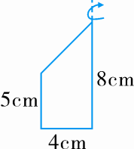
如图，一个直角梯形绕轴旋转一周后形成的立体图形的体积是多少？
圆锥的体积
+
圆柱的体积
3.14×4²×（8-5）× $\frac{1}{3}$
+
3.14×4²×5
＝50.24 + 251.2
＝301.44（cm³）
答：旋转一周后围成的立体图形的体积是301.44cm³。
返回

Slide 12
结合圆柱和圆锥的知识，联系实际，展开想象的翅膀，看看你能提出什么问题,你能列出算式吗？
（1）圆柱的表面积是多少平方厘米？
2m
2m=200cm
3.14×30×200＋3.14×（30÷2）² ×2
=18840+1413
=20253（平方厘米）
30cm
答：圆柱的表面积是20253平方厘米。
返回

Slide 13
结合圆柱和圆锥的知识，联系实际，展开想象的翅膀，看看你能提出什么问题,你能列出算式吗？
（2）圆柱的体积是多少立方厘米？
2m
3.14×（30÷2）² ×200
= 3.14×225×200
=141300 （立方厘米）
30cm
答：圆柱的体积是141300立方厘米。
返回

Slide 14
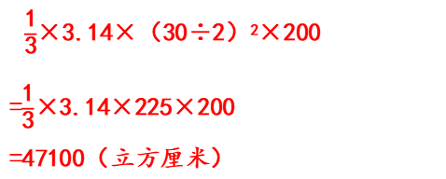
结合圆柱和圆锥的知识，联系实际，展开想象的翅膀，看看你能提出什么问题,你能列出算式吗？
（3）如果把它削成一个最大圆锥体，
圆锥体的体积是多少立方厘米？
2m
$\frac{\text{1}}{\text{3}}$×3.14×（30÷2）²×200
=$\frac{\text{1}}{\text{3}}$×3.14×225×200
=47100（立方厘米）
30cm
答：圆锥体的体积是47100立方厘米。
返回

Slide 15
课后作业
课本：
第31页第3题
返回

